Slide 1
Windows server základní instalace

Slide 2
Co je Windows server?
Operační systém vyvinutý společností Microsoft určený pro servery
Slouží pro provoz síťových služeb, aplikací a datových úložišť
Umožňuje budovat infrastrukturu propojených aplikací, sítí a webových služeb

Slide 3
Základní funkce
Správa uživatelů a oprávnění
Síťové služby (Active Direcory, DNS, DHCP)
Virtualizace
Zabezpečení

Slide 4
Proč používat Windows server
Možnost integrace s existující infrastrukturou
Podpora podnikové funkce
Škálovatelnost
Podpora pro aplikace a technologie třetích stran
Bezpečnost
Vývoj a testování

Slide 5


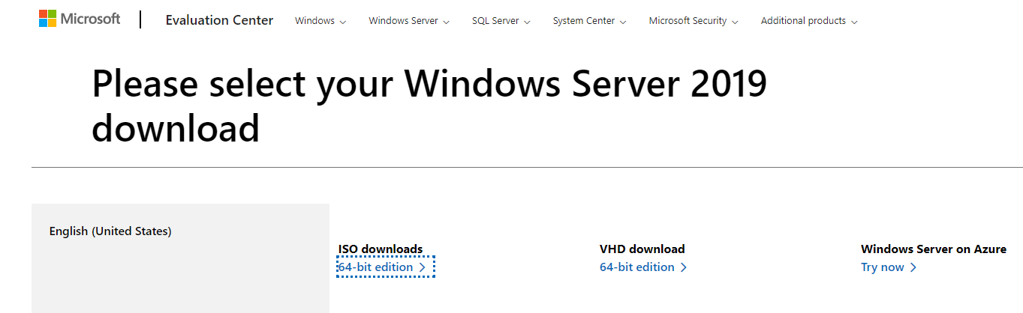

Základní instalace ve VM
z
Stáhnout ISO

Slide 6
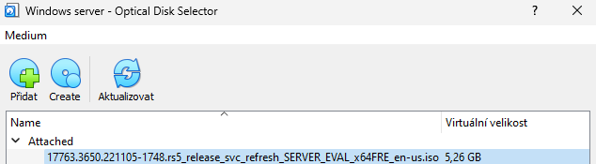
Vytvořit VM a vložit do něj ISO
z

Slide 7
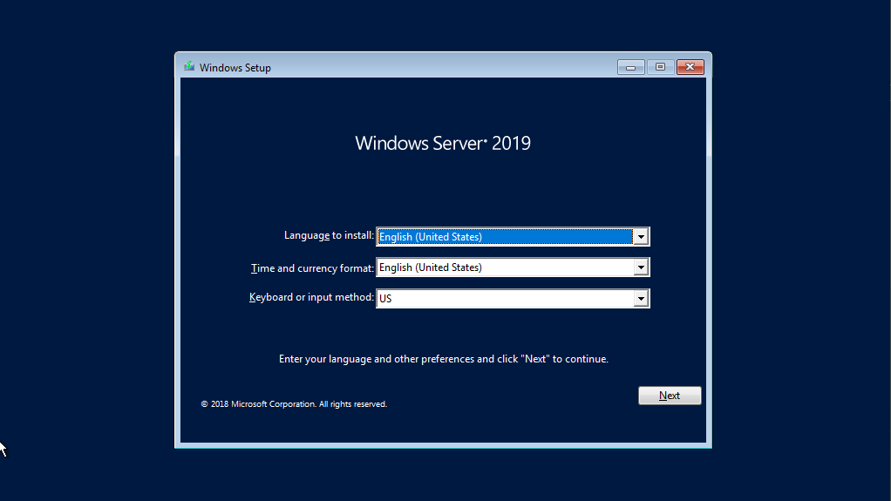

Slide 8
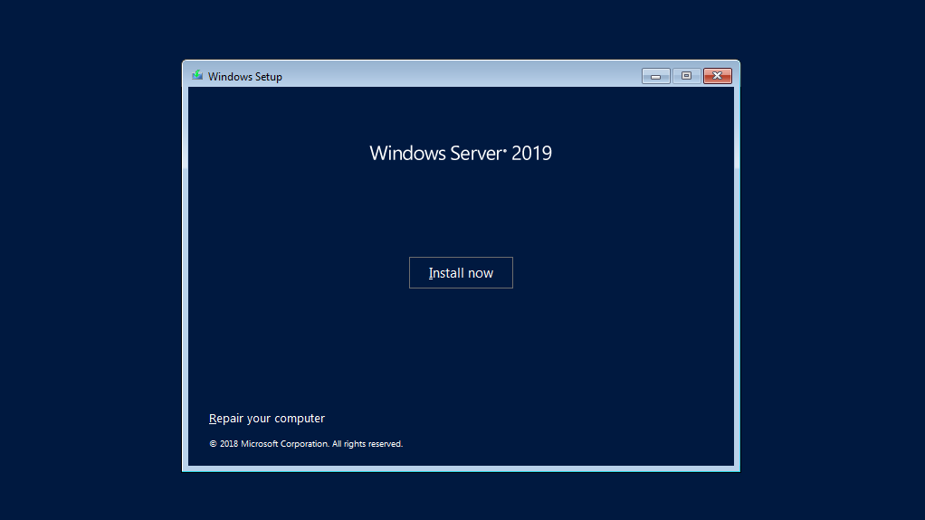

Slide 9
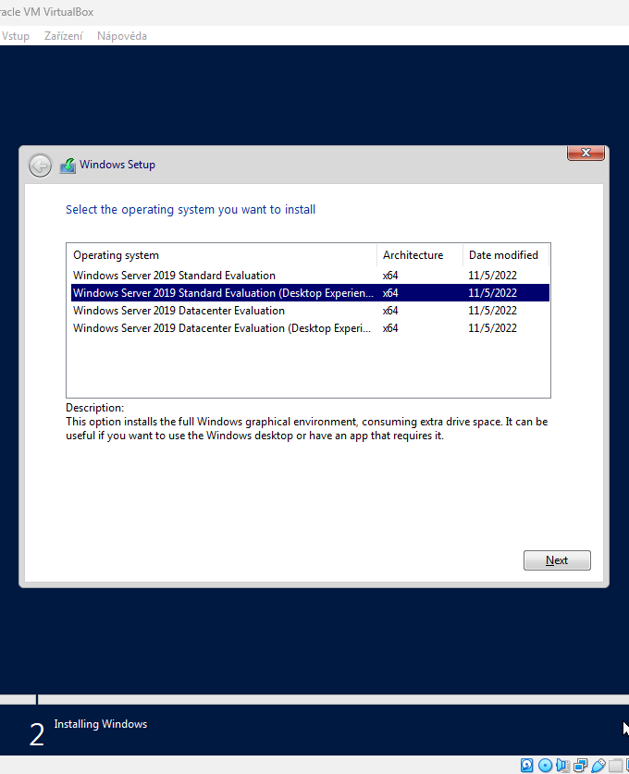
Zvolíme standartní desktop verzi

Slide 10
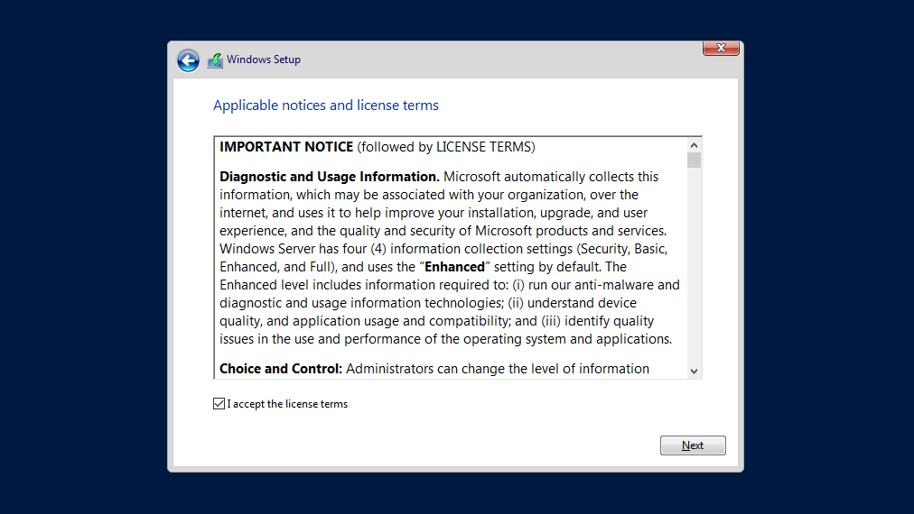

Slide 11
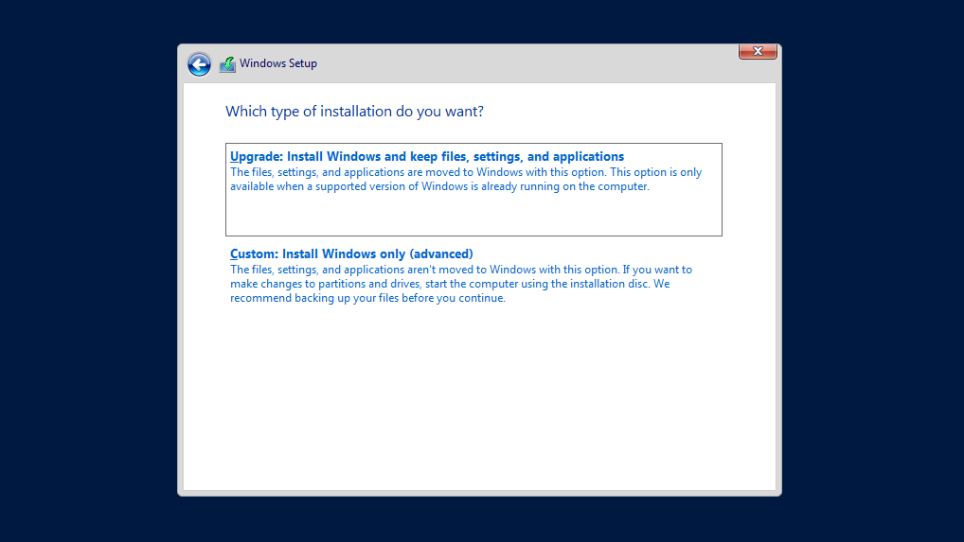

Slide 12
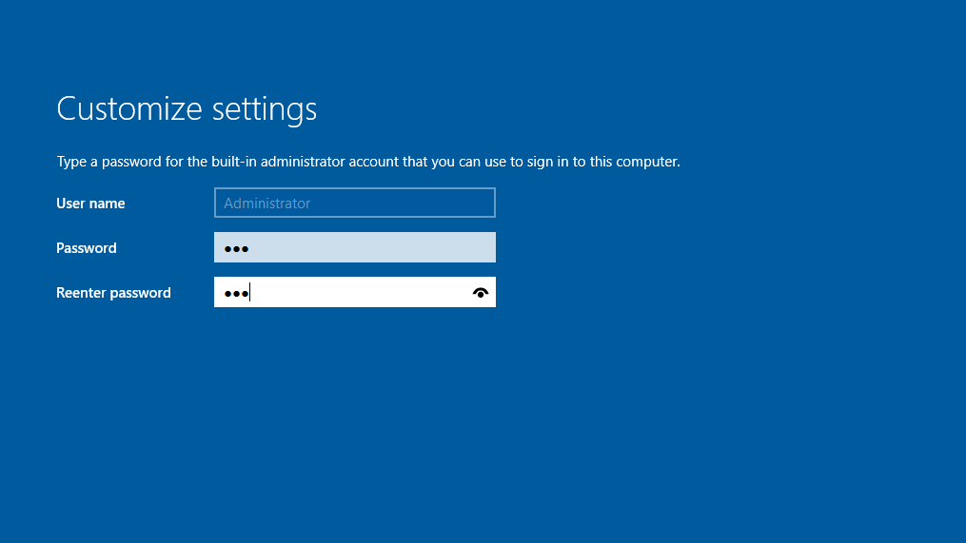

Slide 13
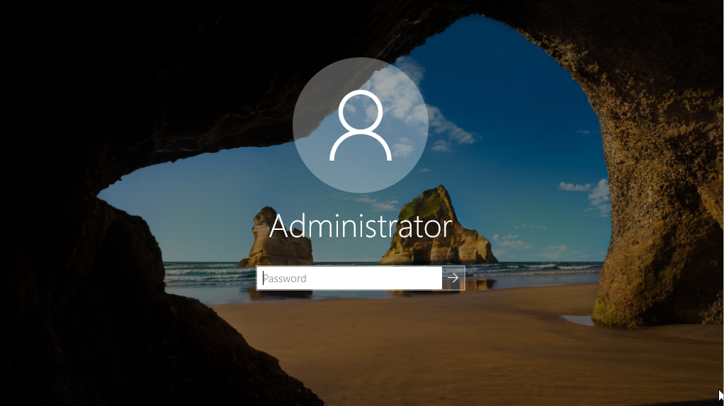

Slide 14
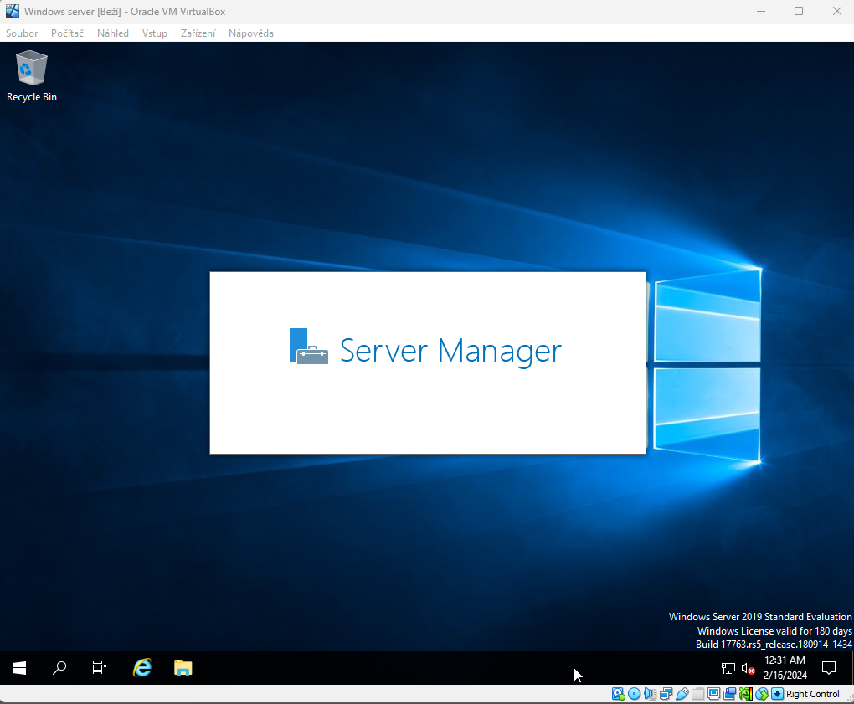
Základní kofigurace
z

Slide 15
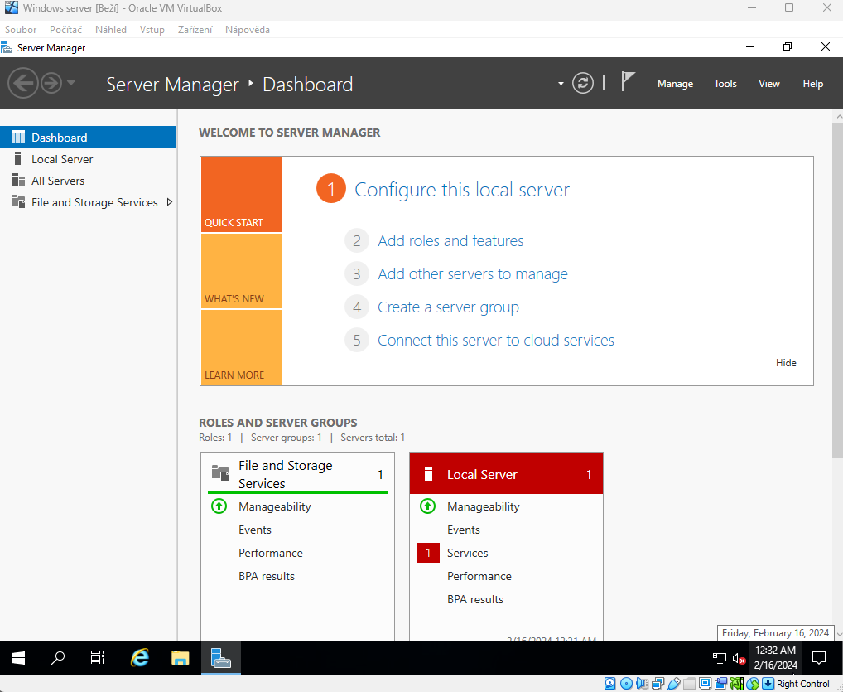

Slide 16
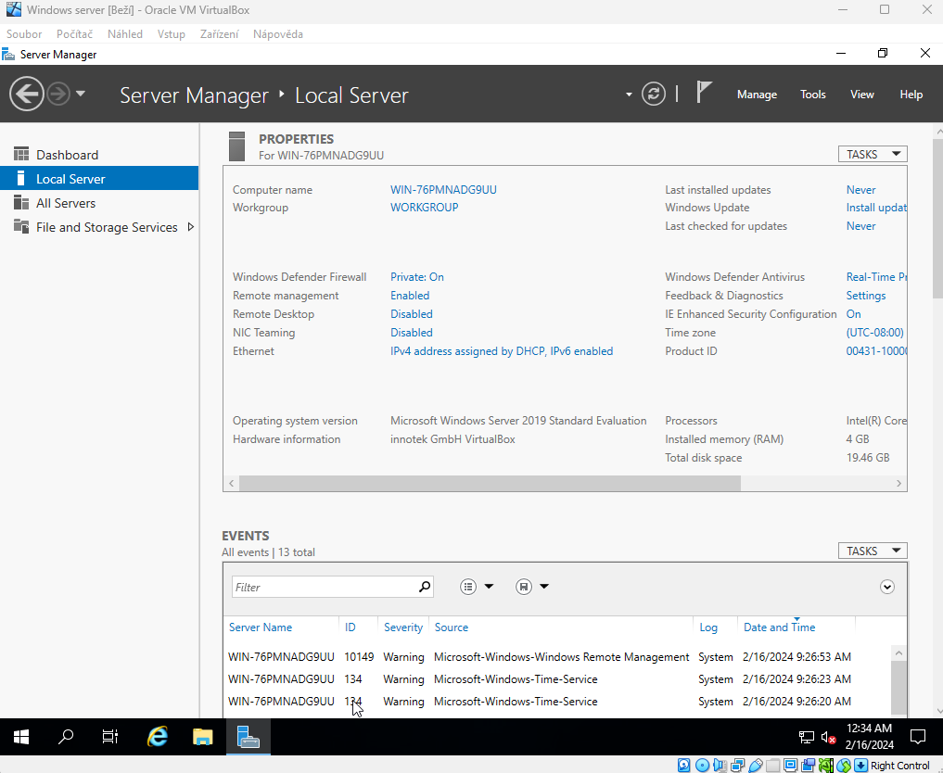
V sekci Local Server lze následně konfigurovat nejzákladnější nastavení a další možné konfigurace serveru

